Slide 1

CHÀO MỪNG CÁC EM ĐẾN VỚI TIẾT HỌC

Slide 2





KHỞI ĐỘNG

Slide 3


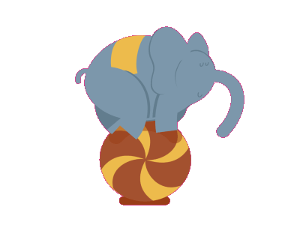
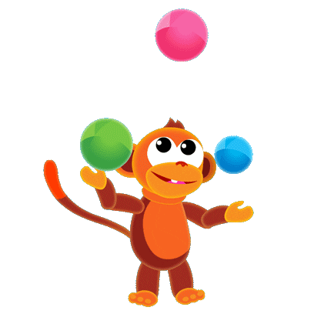
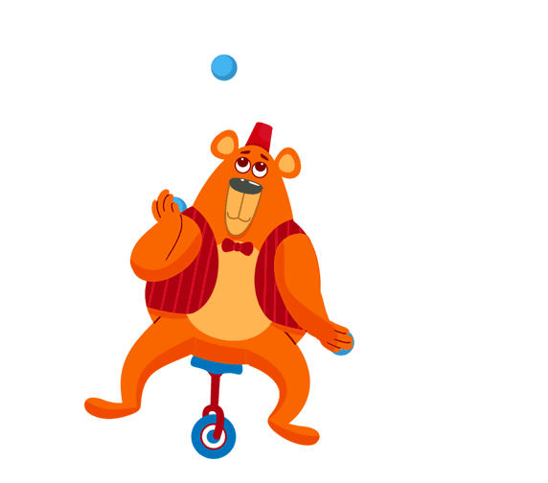
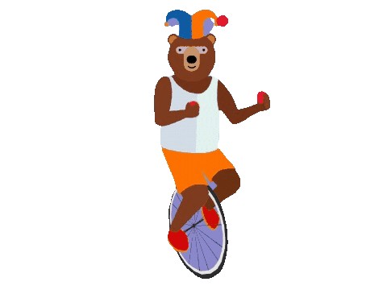
RẠP XIẾC VUI NHỘN

Slide 4

RẠP XIẾC VUI NHỘN
Sau khi hoàn xong và đúng bài tập, các em sẽ được thấy 1 bạn thú biểu diễn 1 môn xiếc thú vị.
Cùng khám phá thôi nào!

Slide 5





Notes:
Tiết 1: bài 1, 2, 3

Slide 6
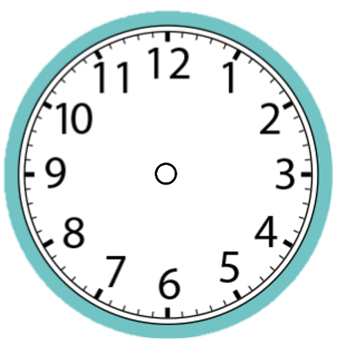




Chọn số thích hợp vào ô trống:
21
?
giờ hay giờ tối
A. 9 giờ
B. 10 giờ
C. 11 giờ
D. 12 giờ

Slide 7
Đồng hồ bên chỉ ...... giờ
A. 12 giờ
B. 1 giờ
C. 2 giờ
D. 3 giờ

Slide 8
Đồng hồ bên chỉ ...... giờ
A. 4 giờ
B. 5 giờ
C. 6 giờ
D. 7 giờ

Slide 9
Chọn số thích hợp vào ô trống:
?
7
giờ hay giờ tối
A. 19 giờ
B. 20 giờ
C. 18 giờ
D. 21 giờ

Slide 10
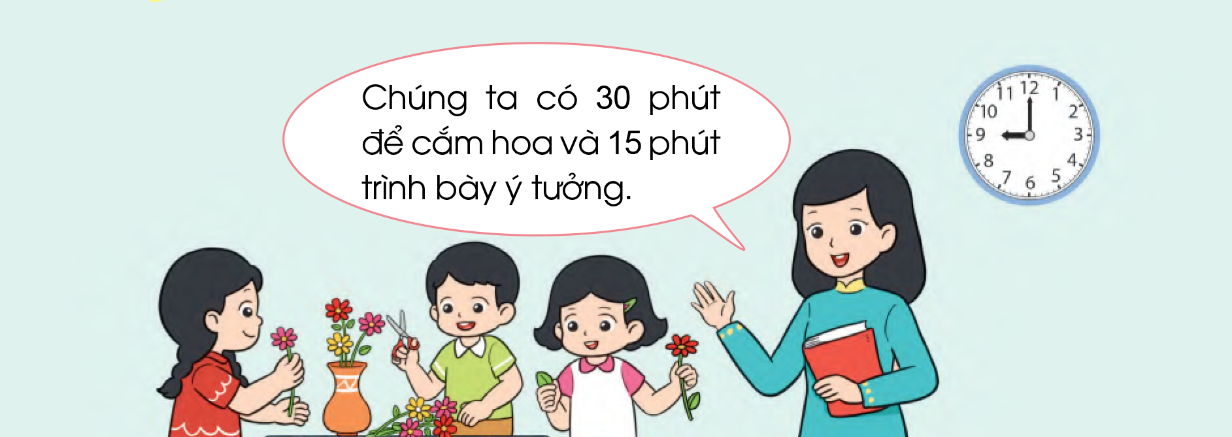

Slide 11

GIỜ - PHÚT
Tiết 1

Slide 12

Thứ ba ngày 1 tháng 3 năm 2022
Toán
Giờ - Phút (tiết 1)

Slide 13

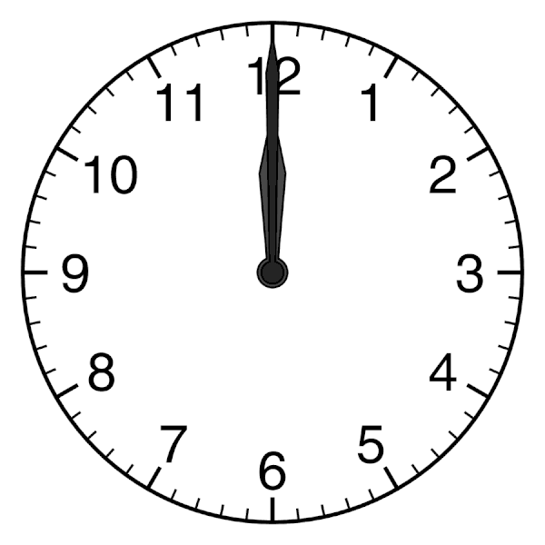
1 giờ = 60 phút

Slide 14

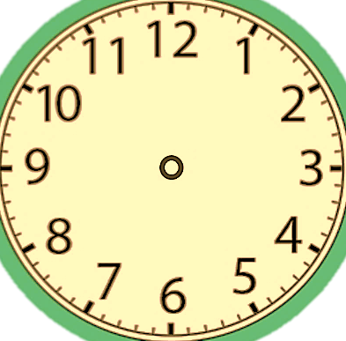
9 giờ
9 giờ 15 phút
9 giờ 30 phút
(hay 9 giờ rưỡi)

Slide 15
1
Mỗi đồng hồ sau chỉ mấy giờ?
7 giờ 15 phút
11 giờ 30 phút
(hay 11 giờ rưỡi)
2 giờ 30 phút
(hay 2 giờ rưỡi)
10 giờ 15 phút

Slide 16
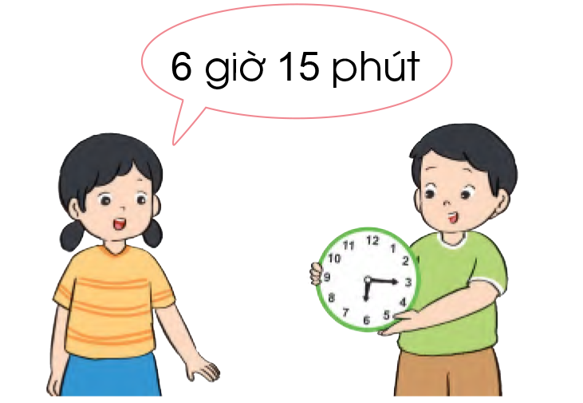
2
Quay kim trên mặt đồng hồ để đồng hồ chỉ
4 giờ 15 phút, 5 giờ rưỡi, 11 giờ 15 phút, 12 giờ 30 phút.
13 giờ rưỡi, 14 giờ 15 phút, 19 giờ 15 phút, 22 giờ 30 phút.

Slide 17
a)
4 giờ 15 phút
5 giờ rưỡi
11 giờ 15 phút
12 giờ 30 phút

Slide 18
b)
13 giờ rưỡi
14 giờ 15 phút
19 giờ 15 phút
22 giờ 30 phút

Slide 19


CỦNG CỐ
Mỗi đồng hồ sau chỉ mấy giờ?
6 giờ 15 phút
9 giờ 30 phút
(hay 9 giờ rưỡi)
2 giờ 15 phút

Slide 20

DẶN DÒ

Slide 21

THANK YOU
TẠM BIỆT VÀ HẸN GẶP LẠI

